Slide 1



Nové modulové výukové a inovativní programy - zvýšení kvality ve vzdělávání
INVESTICE DO ROZVOJE VZDĚLÁVÁNÍ
CZ.1.07/1.1.10/01.0063
Tento projekt je spolufinancován Evropským sociálním fondem a státním rozpočtem ČR

Slide 2
Jak se hlava zdobí, aneb Leonardo da Vinci
Vv, 7.ročník
Mgr. Zdenka Meškánová

Slide 3
Téma: Jak se hlava zdobí
Námět: Účes
Úkol: Výtvarné zpracování účesu,
rozvoj vkusu, seznámení
s „hlavami“ Leonarda da Vinci
Technika: Malba voskovým pastelem k
základu šablonou

Slide 4
Leonardo da Vinci
(toskánsky Lionardo)
15. dubna 1452 Anchiano u Vinci – 2. května 1519 Cloux u Amboise)
Byl všestranná renesanční osobnost. Byl významný malíř, sochař, architekt, přírodovědec, hudebník, spisovatel, vynálezce a konstruktér.

Slide 5
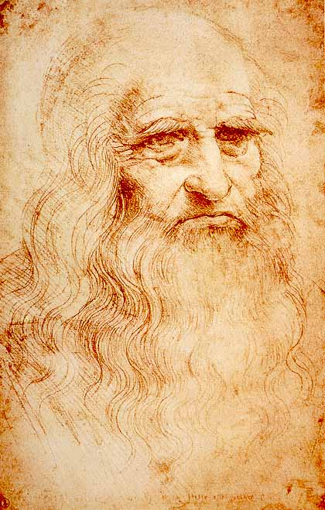
Autoportrét
http://cs.wikipedia.org/wiki/Soubor:Leonardo_self.jpg

Slide 6
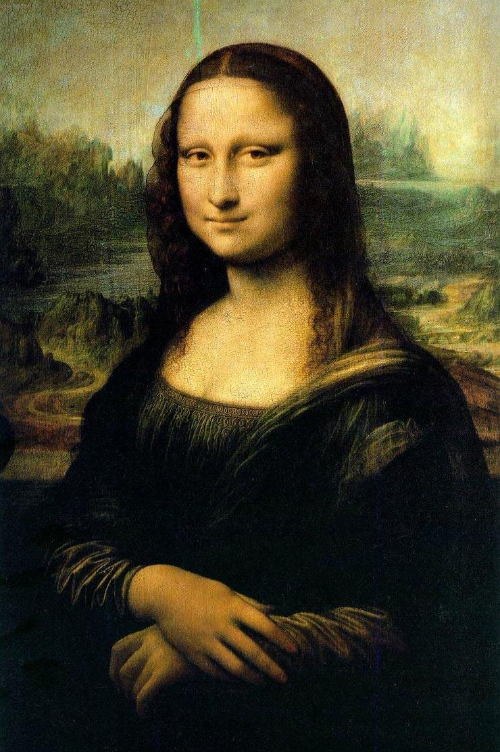
Mona Lisa
http://cs.wikipedia.org/wiki/Soubor:Mona_Lisa_face

Slide 7
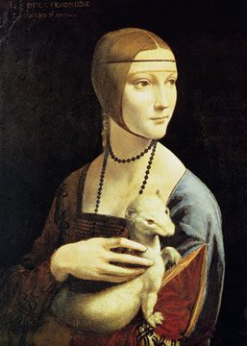
Dáma s hranostajem
http://www.google.cz/images?q=leonardo+da+vinci+d%C3%A1ma+s+hranostajem

Slide 8
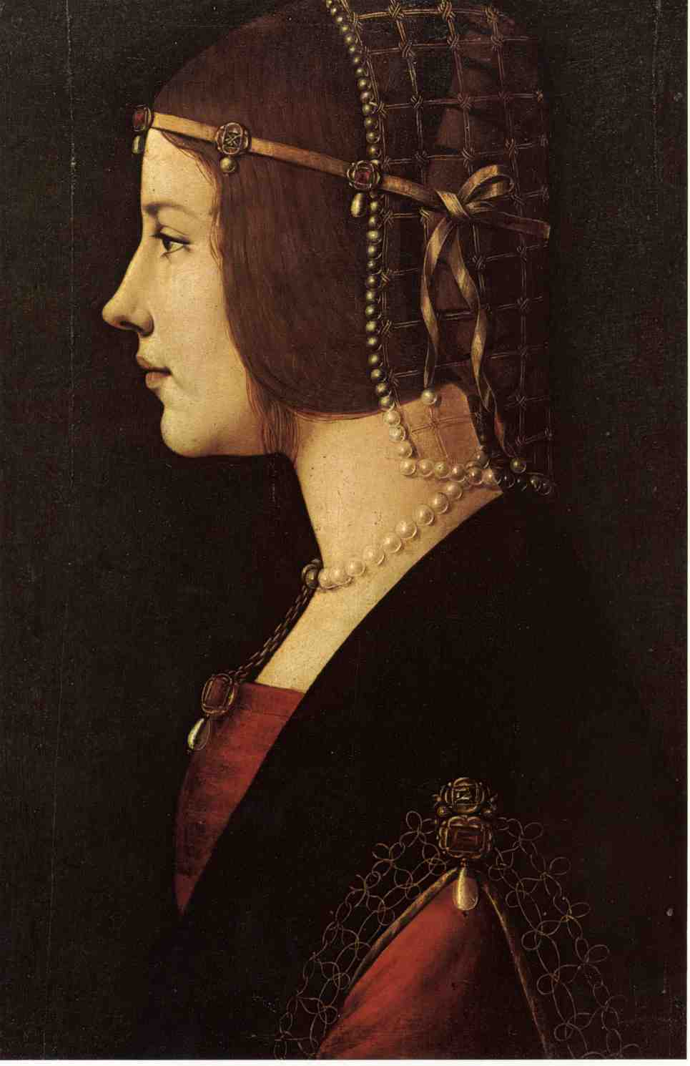
Dáma s perlami
http://www.google.cz/imgres?imgurl=http://astrollogie.net/mystika/damasperlami

Slide 9
Pojďme se podívat na detaily hlav jednotlivých obrazů

Slide 10
Mona Lisa

Slide 11
Dáma s hranostajem

Slide 12
Dáma s perlami

Slide 13
Zopakujeme si termíny:
Profil = lidská hlava zobrazená ze strany
Anfas = lidská hlava zobrazená zepředu,
z franc. en face = do tváře
Poloprofil

Slide 14
Zdroje
WWW.GOOGLE.CZ
Wikipedie

